Slide 1
I. 마약류폐기지원시스템 업무 흐름도

Slide 2
업체
마약류취급
담당자
폐기신청서 제출
(폐기대상마약류정보)
보건소담당자
마약류폐기지원시스템
NIMS, 새올, 온나라
NIMS
메뉴얼 6p ~ 11p
진행상태:폐기신청서접수
1
폐기신청서접수
마약류
폐기지원
시스템
항목 : 품목명, 품목코드,제조번호,
유효기간, 폐기수량
폐기제품 이미지 업로드
- 새올 > 내업무 > 받은민원
2
3
사고마약류 등의 폐기 신청 민원등록
민원수령 처리
(사고마약류관리대장 생성)
1
새올
사고마약류 관리대장 생성
항목 : 제품명,제조번호, 제조/수입자명, 사용기한 종료일, 폐기수량
민원 > 민원신청
항목 : 업소명, 대표자명, 업소주소
온나라
전자결재

Slide 3
보건소담당자
마약류폐기지원시스템
마약류취급
담당자
NIMS, 새올, 온나라
NIMS
매뉴얼 12p ~ 17p
진행상태:폐기결과[통보]처리
매뉴얼 22p ~ 23p
매뉴얼 22p ~ 23p
4
5
6
폐기결과보고서
(내부결재용)
생성
1
폐기결과[통보]처리
폐기결과통보서
(민원인송부용)
생성
마약류
폐기지원
시스템
사고마약류폐기 – 실물작업
항목 : 취급일자, 폐기일자, 폐기구분,
폐기방법, 폐기장소
폐기진행사진 업로드
- 보고문서관리 메뉴
> 폐기결과보고서 생성
> 폐기처리내역 및 사진 생성
5, 6의 폐기결과(통보)보고서 참조하여
사고마약류관리대장 입력
7
새올
사고마약류관리대장 생성
2
온나라

Slide 4
마약류취급
담당자
폐기처리결과
공문 수령
수령한 폐기결과통보서 기반
폐기보고
보건소담당자
마약류폐기지원시스템
NIMS, 새올, 온나라
- 보고관리>공무원폐기보고확인
폐기보고
10
공무원폐기보고확인
NIMS
9
폐기보고확인
11
진행상태:보고완료
마약류
폐기지원
시스템
매뉴얼 22p ~ 23p
업체가 입력한 NIMS의 폐기보고와
마약류폐기지원시스템의 폐기보고 일치 확인
-> 미일치시
업체에서 NIMS의 폐기보고 변경 처리
또는 마약류폐기지원시스템의 폐기보고
(폐기신청서접수, 폐기결과처리 메뉴)
변경 처리
진행상태:폐기보고확인
NIMS 보고완료
- 보고문서관리 메뉴
> 폐기결과보고서 생성
(민원인송부용)
매뉴얼 18p ~ 21p
- 폐기보고확인 메뉴
> NIMS 보고완료
새올
2
8
마약류폐기알림공문 기안 및 발송
온나라

Slide 5
II. 마약류폐기지원시스템 화면 설명서

Slide 6
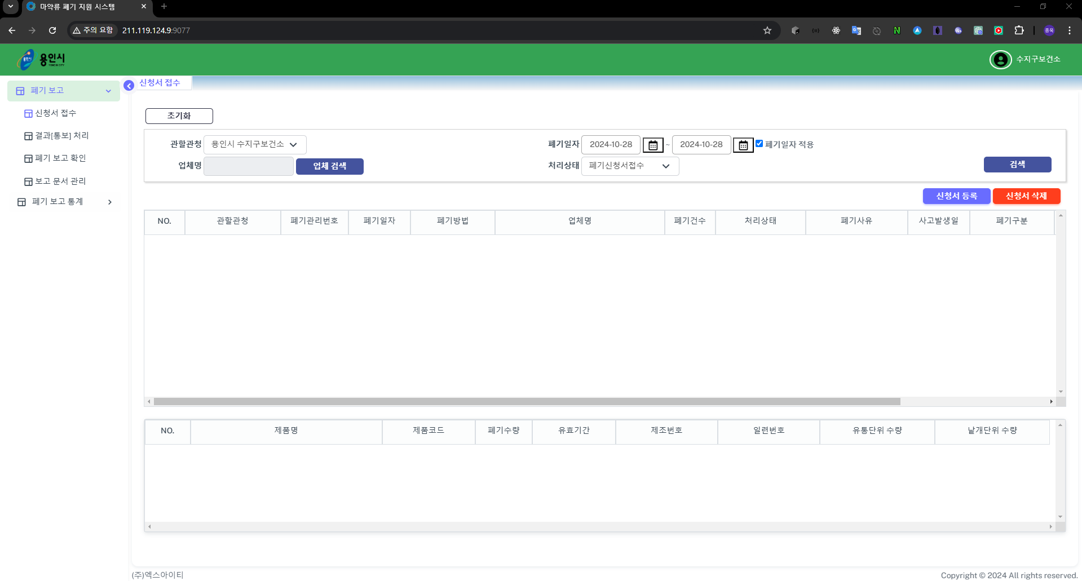
1. 폐기보고 > 폐기신청서 접수 메뉴
폐기일자 적용 체크시
-> 검색조건에 폐기일자 포함
신청서 등록 : 신청서등록 팝업 open
신청서 삭제 :
-> 검색된 데이터 선택후 버튼 클릭
-> 선택한 데이터 삭제

Slide 7
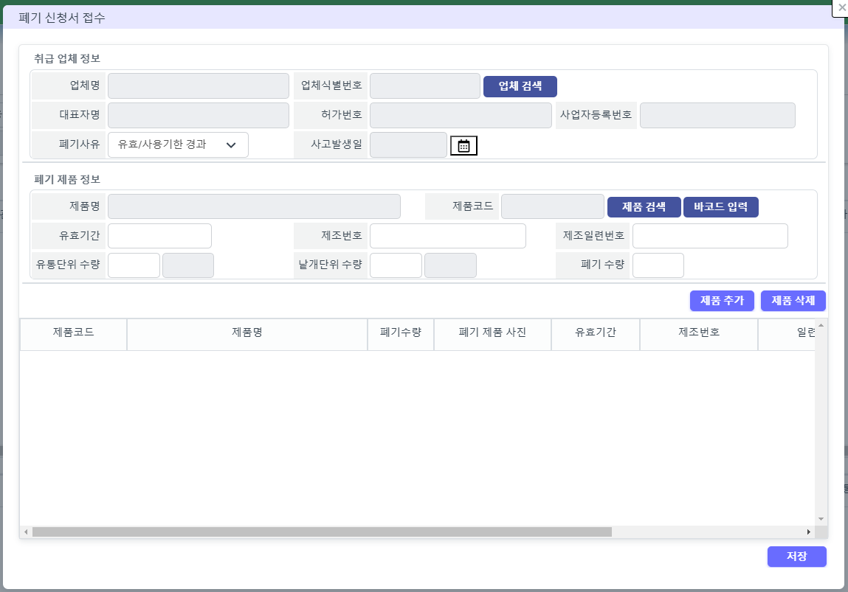
1. 폐기보고 > 폐기신청서 접수 > 신청서 등록(팝업)
업체 검색: 마약류취급업체 조회 팝업 open
제품 검색: 마약류제품 조회 팝업 open
바코드 입력: 클릭후 바코드 리더로 바코드 scan
-> 제품 정보 조회
-> 폐기제품정보의 각 항목에 내용 출력
제품 추가: 조회(제품검색, 바코드입력)한 제품을
하단의 그리드 목록에 추가
제품 삭제: 하단 그리드에 추가한 제품 목록중 선택된 그리드
제품 삭제
저장: 폐기 신청서 접수 팝업 입력 정보 저장
- 취급업체 정보(1건) + 폐기제품 정보(다건)

Slide 8
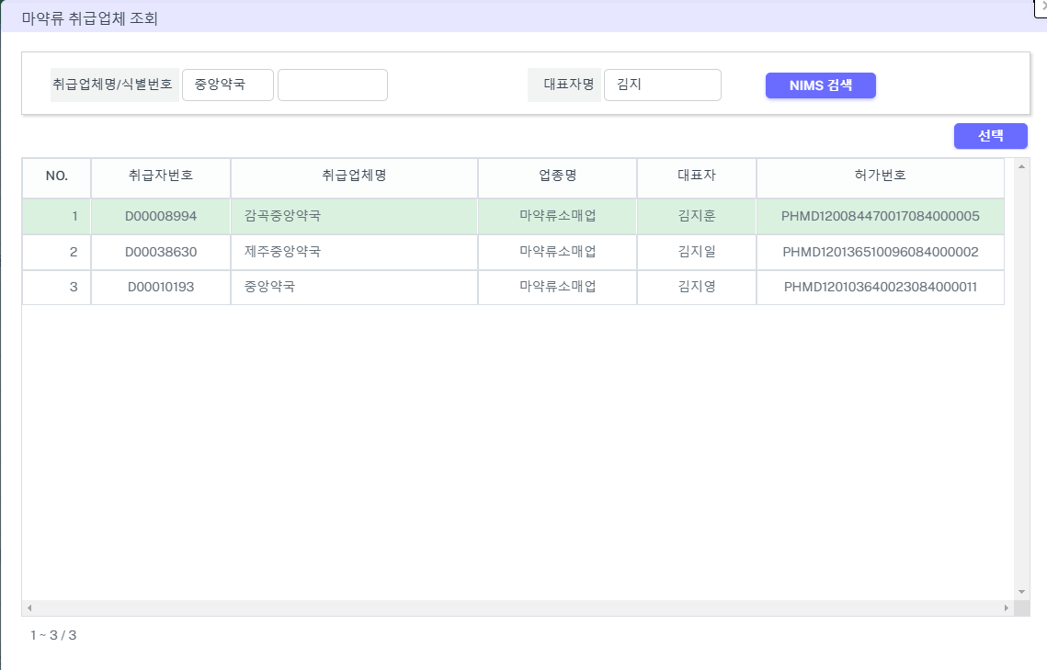
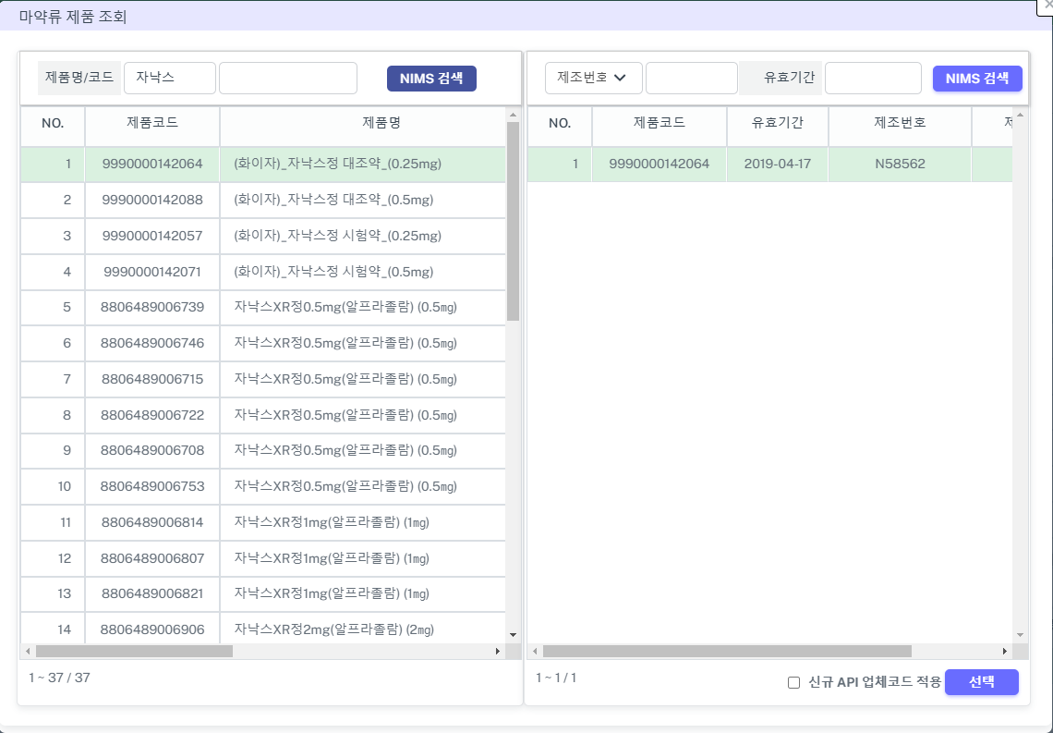
1. 폐기보고 > 폐기신청서 접수 > 신청서 등록(팝업)
업체(마약류취급업체) 검색 팝업
제품(마약류제품) 검색 팝업
제조번호, 유효기간 NIMS 검색:
좌측의 선택된 제품코드로 NIMS 시스템으로 부터 데이터 조회(100 건)
신규API업체코드적용시
업체코드 + 제품코드로
일련번호 조회
검색 조건: 취급업체명 | 취급업체식별번호
-> 대표자명 만으로 조회 불가(취급업체명 + 대표자명)
페이징: 1 ~ 현재 페이지/전체갯수
-> 조회결과가 341건 이라면, 조회시 1 ~ 100/341 표시
-> 스크롤을 내려 100건에 도달하면 다음페이지 조회하여
1 ~ 200/341 로 표시
NIMS 검색: NIMS 시스템으로 부터 데이터 조회
-> 100 건씩 조회
선택 | 그리드 목록 더블클릭
-> 선택된 그리드 항목 선택 처리
제품명/코드로 NIMS 검색:
NIMS 시스템으로 부터 데이터 조회(100 건)
조회한 제품의 첫번째 제품 목록 선택
업체(마약류취급자)코드 + 제품코드로
-> 제품일련번호조회(신규API업체코드적용시)
* 신규API미적용시 -> 제품코드로만 일련번호 조회

Slide 9
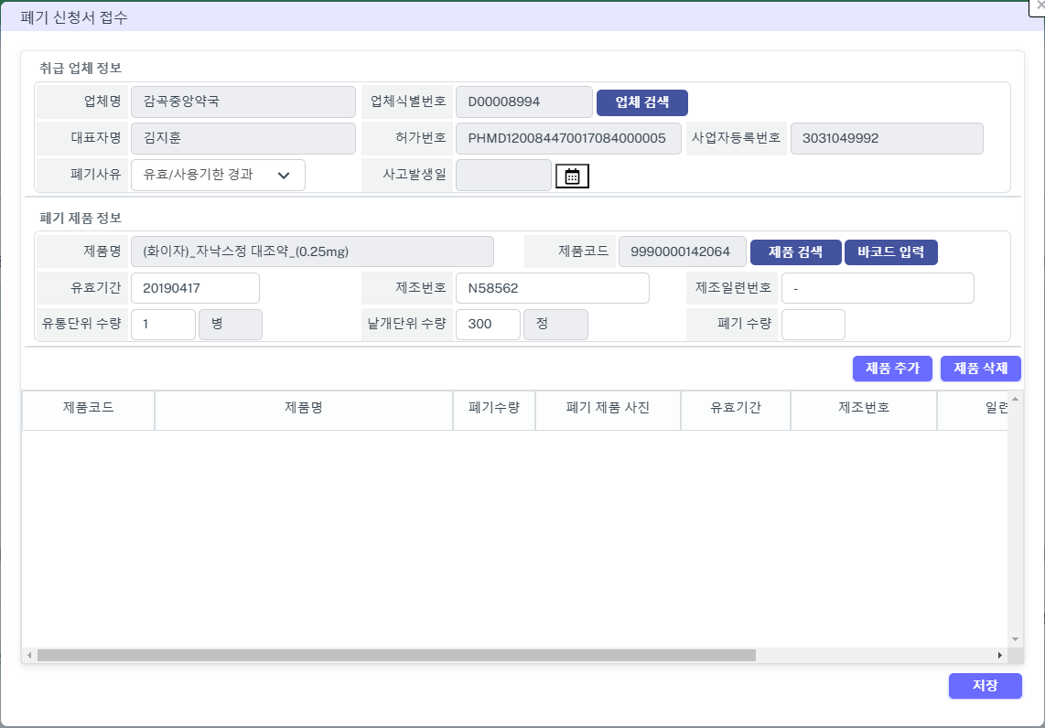
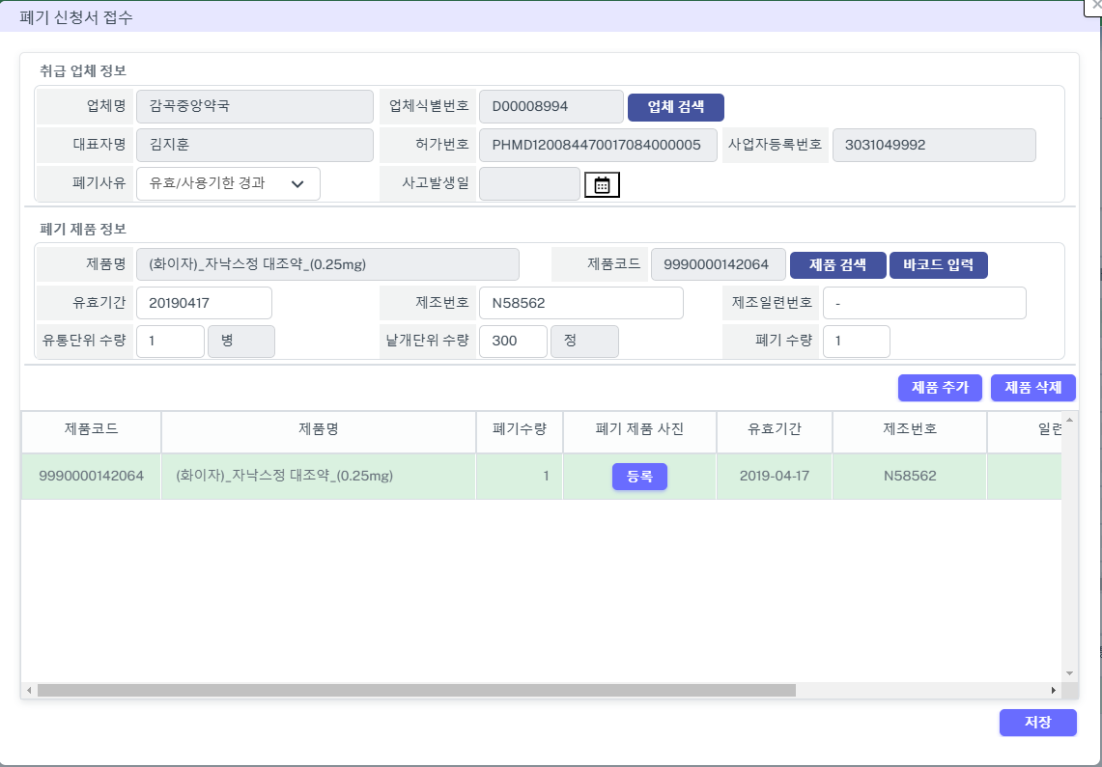
1. 폐기보고 > 폐기신청서 접수 > 신청서 등록(팝업) - 입력
폐기제품사진 등록 팝업 호출
1) 신청 내용 입력
- 폐기사유: 필수 선택
사고발생일: 필요시 선택
폐기 수량: 필수 입력
2) 제품추가 버튼 클릭
3) 추가된 그리드목록의 등록 버튼 클릭
4) 폐기제품이미지 선택
-> 이미지가 선택되면 버튼이 [변경|보기|]로 전환
5) 저장 – 처리상태 ‘폐기신청서접수‘로 폐기신청내용 저장
*폐기제품 추가시 폐기제품사진은 필수 입니다

Slide 10
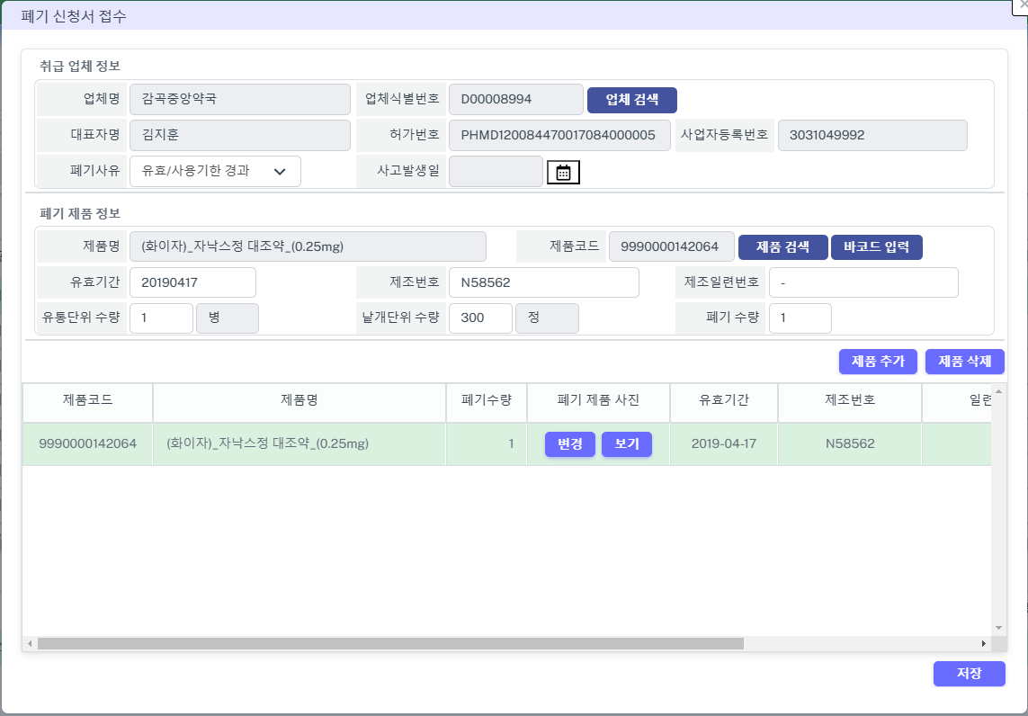
1. 폐기보고 > 폐기신청서 접수 > 신청서 등록(팝업) – 입력 완료[저장전 화면]

Slide 11
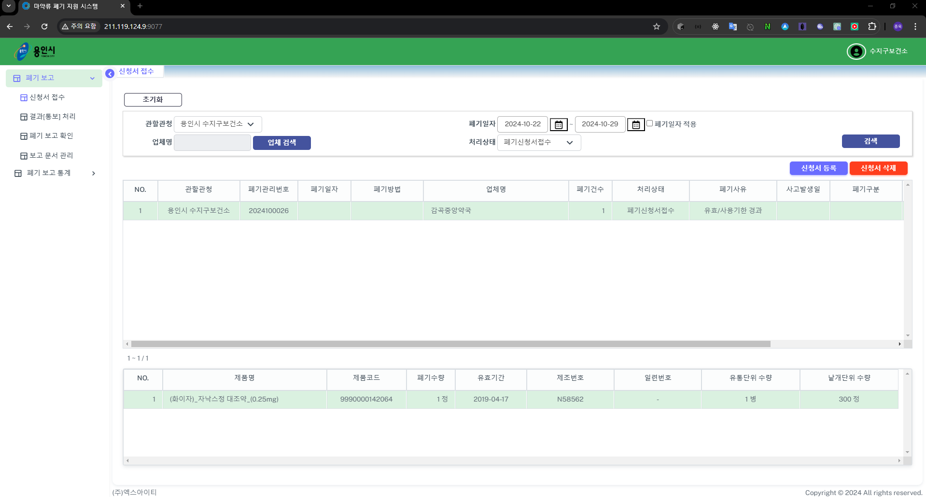
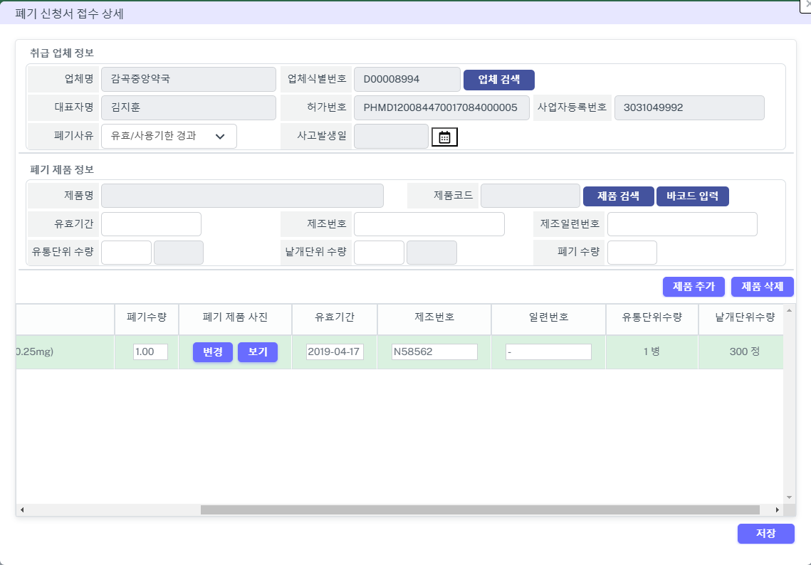
1. 폐기보고 > 폐기신청서 접수 > 신청서 상세(팝업) 및 변경
저장된 폐기신청서 접수 목록 선택
-> 더블클릭으로 상세조회 팝업 open
시스템이 부여한 폐기관리번호
폐기신청서 등록과 같은 방식으로
제품검색후 제품을 추가 하거나
등록된 제품 삭제
등록한 제품의 폐기수량, 폐기제품사진, 유효기간, 제조번호, 일련번호 변경 가능

Slide 12
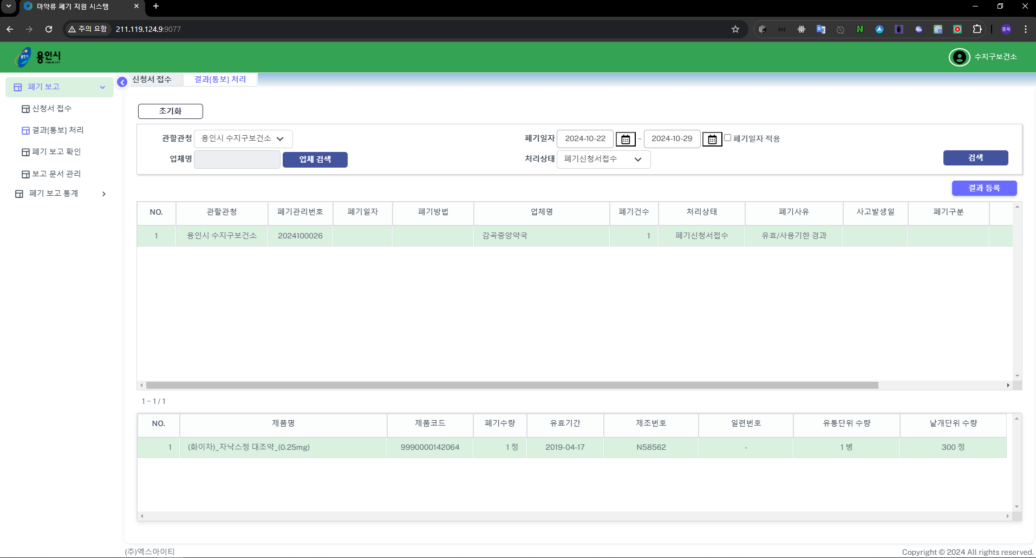
2. 폐기보고 > 결과[통보]처리 메뉴 화면
폐기보고 > 결과[통보]처리 메뉴 선택
-> 검색 조건 설정
-> 검색
-> 조회된 그리드 목록중 처리상태가 ‘폐기신청서접수‘ 상태인 목록 선택
-> [결과등록] 버튼 클릭
-> 폐기 결과[통보] 등록 팝업 open

Slide 13
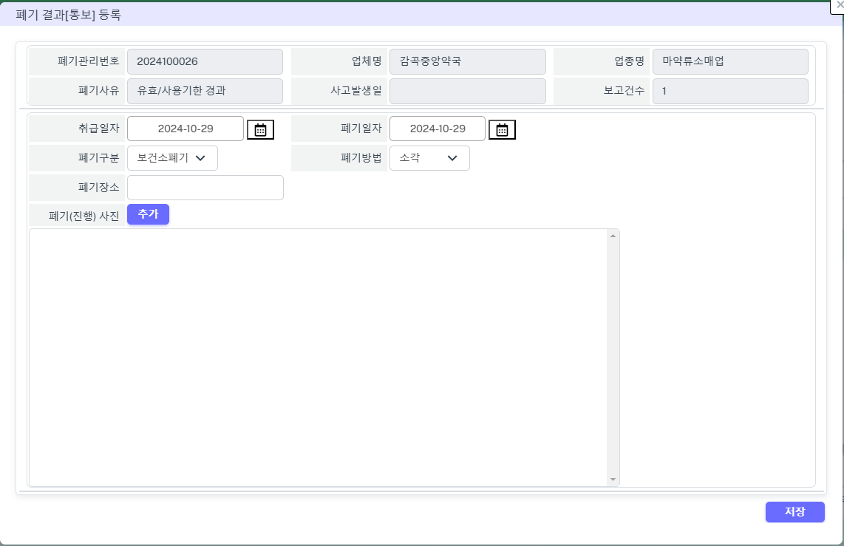
2. 폐기보고 > 결과[통보]처리 등록 팝업 화면
폐기보고>신청서접수 등록 내용
폐기시 입력 항목
-> 취급일자 폐기일자, 폐기구분, 폐기방법, 폐기장소
폐기(진행) 사진 등록 영역
-> 폐기시 촬영한 사진을 업로드(다중선택 업로드 가능)
-> 폐기일자, 폐기구분, 폐기방법이 동일한 경우 한번만 입력
-> 등록한 이미지 공유
*실 업무에서 폐기(소각 및 가수분해등)시 폐기물을 모아서 한번에 처리함

Slide 14
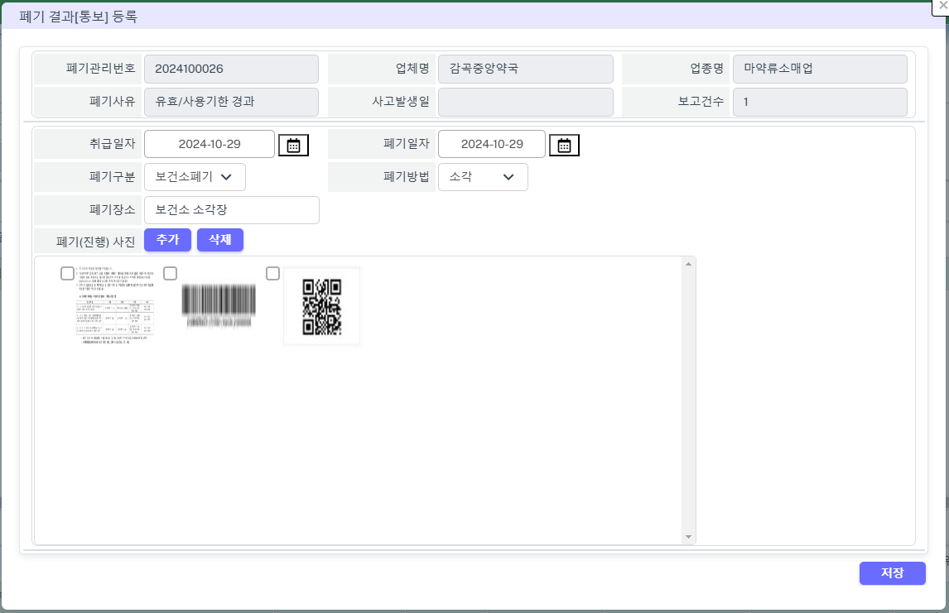
2. 폐기보고 > 결과[통보]처리 등록 팝업 화면
- 취급일자 폐기일자, 폐기구분, 폐기방법, 폐기장소 선택 및 입력
- 폐기(진행) 사진 추가
-> 폐기시 촬영한 사진을 업로드(다중선택 업로드 가능)
(추가 및 삭제 가능)
- 저장 : 진행상태 ‘폐기결과[통보]처리＇상태로 폐기결과 내용과 폐기진행사진 저장

Slide 15

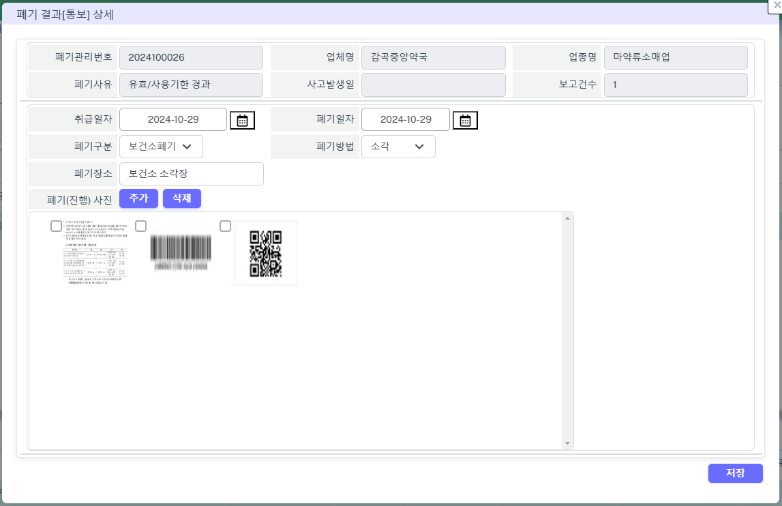
2. 폐기보고 > 결과[통보]처리 상세 및 변경 팝업 화면
- 취급일자 폐기일자, 폐기구분, 폐기방법, 폐기장소 변경
- 폐기(진행) 사진 추가 및 삭제

Slide 16
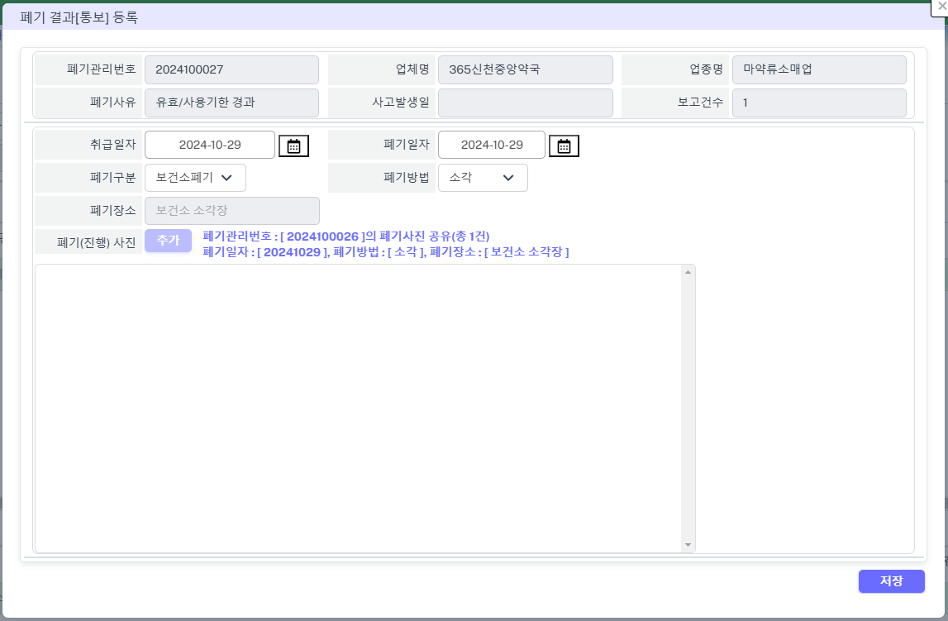
2. 폐기보고 > 결과[통보]처리 등록 팝업 화면 : 기 보고된 폐기보고를 공유하는 폐기보고의 결과 등록 화면
등록할 폐기결과[통보]처리의 폐기관리(2024100027)가
기등록한 폐기관리(2024100026)의 폐기사진 및 폐기장소등을 함께 사용함을 표시
기 등록된 폐기보고의 정보 표시
기 등록된 폐기보고가 있는 경우
- 선택한 취급일자 폐기일자, 폐기구분, 폐기방법으로 기 등록된 폐기보고가 있는
폐기장소 및 폐기 진행 사진은 기 등록한 폐기보고 데이터로 시스템에서 설정
폐기장소와 폐기진행사진 등록 없이 ‘저장‘ 처리

Slide 17
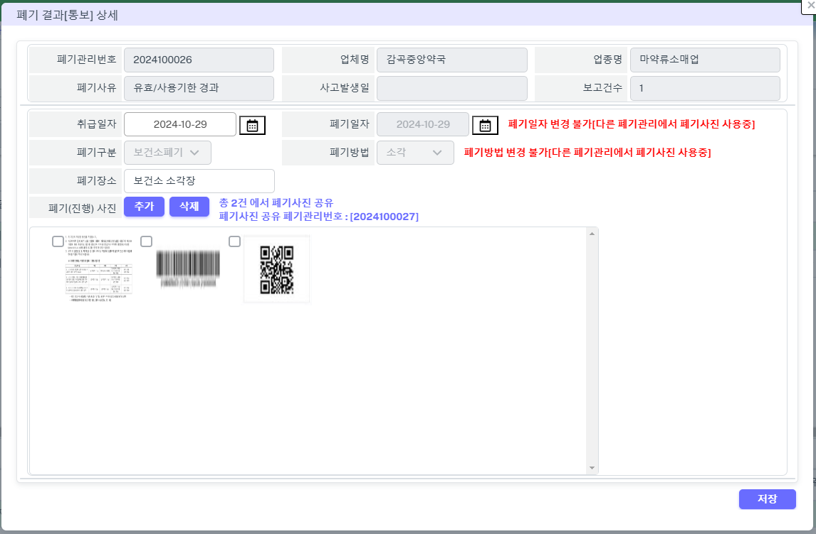
2. 폐기보고 > 결과[통보]처리 상세 및 변경 팝업 화면 : 동일한 폐기보고가 있는 폐기장소 및 폐기진행사진이 등록된 폐기보고
현재의 폐기관리(2024100026)가
폐기관리번호(2024100027)과 폐기사진 및 폐기장소등을 함께 사용하고 있음을 표시
동일한 폐기보고가 있는 폐기장소 및 폐기진행사진을 등록한 폐기보고
- 등록한 취급일자 폐기일자, 폐기구분, 폐기방법은 변경 불가
취급일자와 폐기장소, 폐기진행 사진만 변경 가능
폐기장소가 변경되면, 동일한 폐기 보고의 모든 폐기 장소도 함께 변경

Slide 18
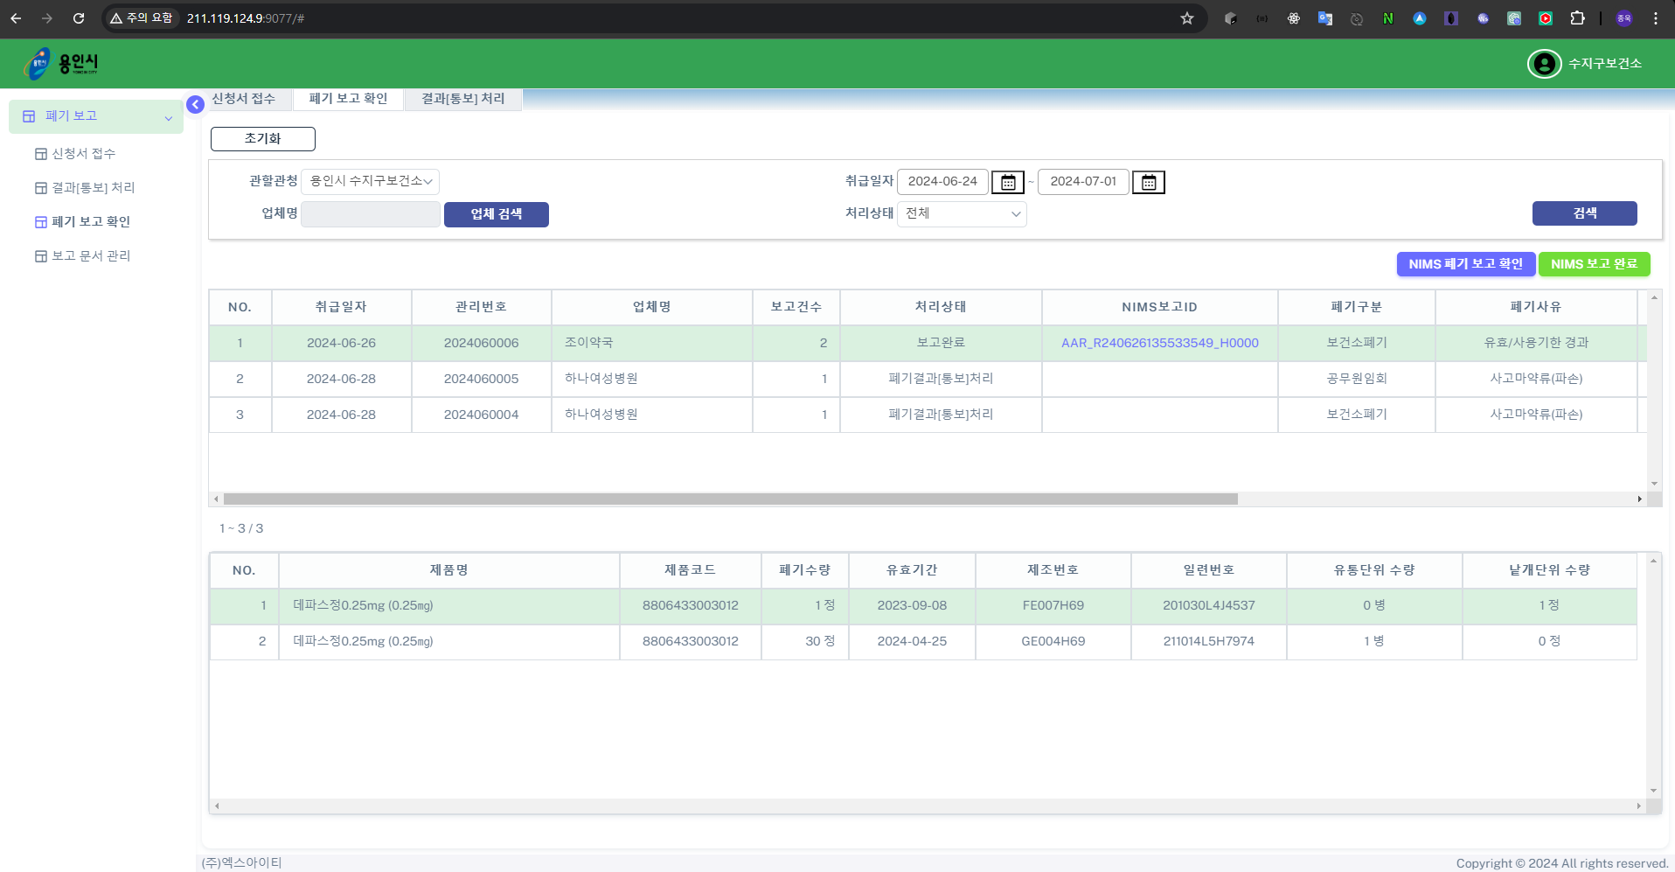
3. 폐기보고 > 폐기보고확인: 목록 1/4
NIMS폐기보고확인 : NIMS의 폐기보고 확인 팝업창 호출
NIMS 보고 완료 : NIMS 폐기 보고 확인 완료된 데이터 대상
-> 폐기보고 완료 처리
-> 처리상태 : 보고완료
NIMS보고ID : NIMS 폐기보고 확인 팝업창에서 저장 처리된
NIMS 사용자보고식별ID(보고완료) 표시
-> 더블클릭시 처리상태가 ‘보고완료＇인 데이터에 한하여
‘NIMS 폐기보고 완료 확인’ 팝업 호출
-> 처리상태 : 폐기결과[통보] 처리

Slide 19
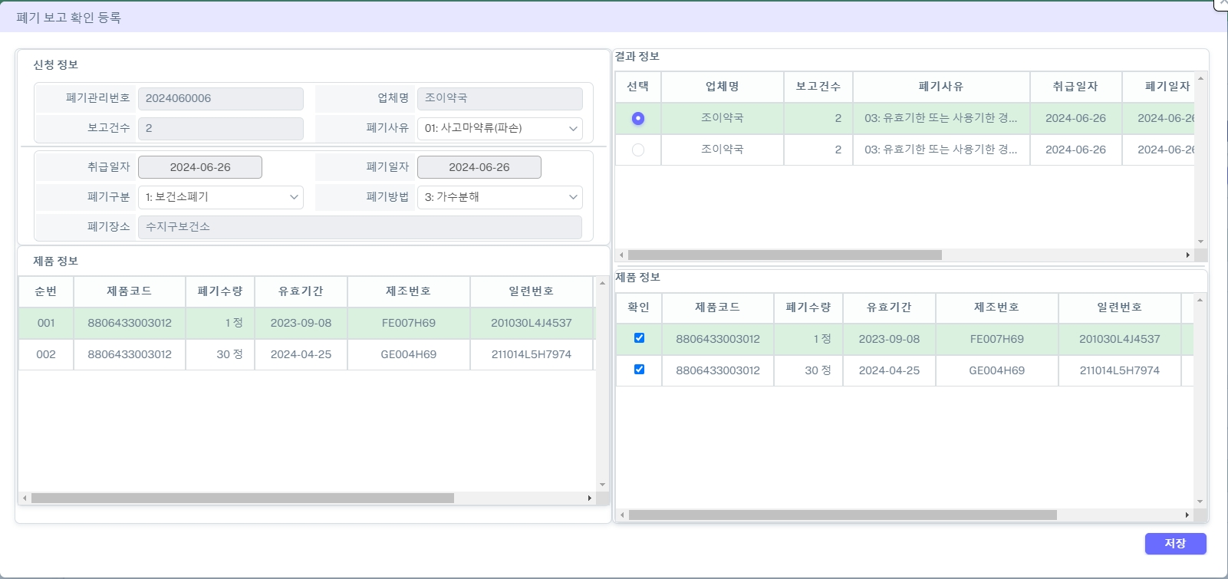
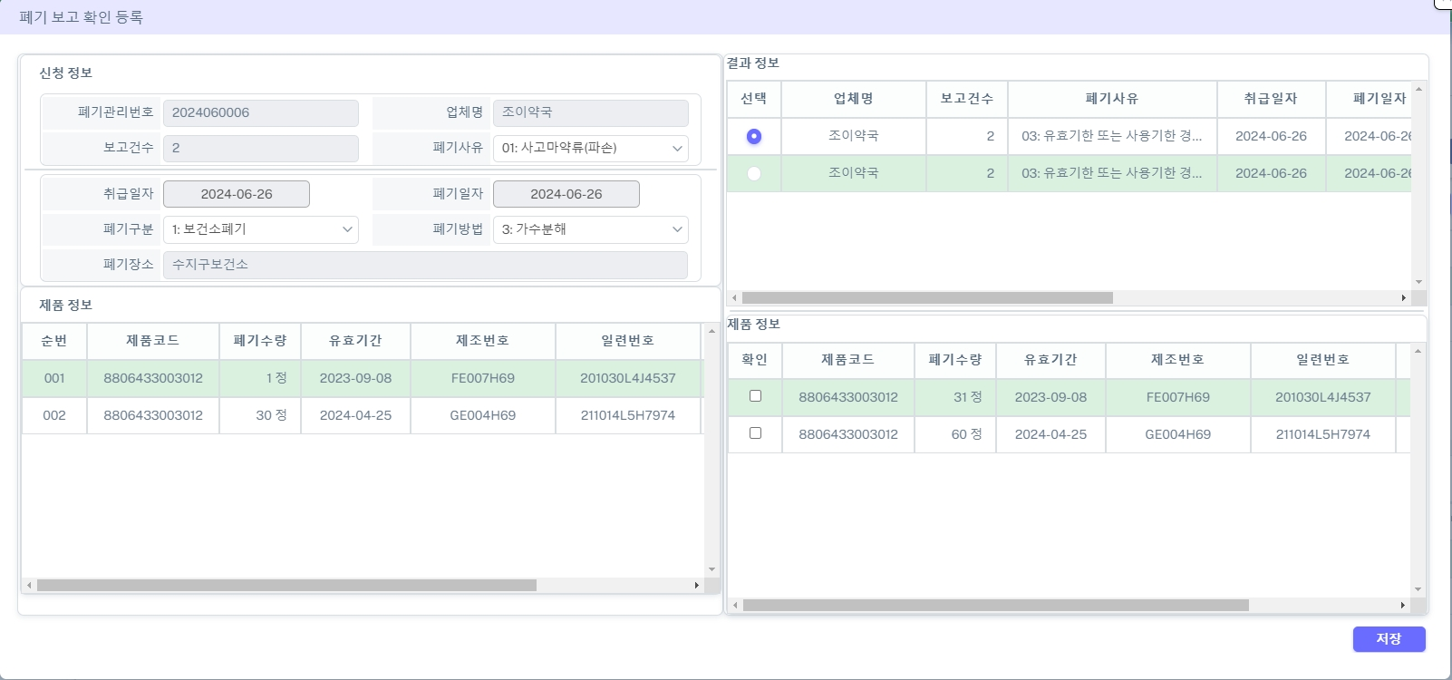
3. 폐기보고 > 폐기보고확인: NIMS 폐기보고 확인 등록 팝업 2/4
목록에서 선택한 데이터의 보건소코드, 업체코드, 취급일자를 조건으로 NIMS 의 폐기 보고 데이터를 조회하여 표시
목록에서 선택한 데이터와 일치하는 경우 선택 항목에 체크 표시
-> 일치해야 하는 항목
- 업체명, 보고건수, 취급일자, 폐기사유/일자/구분/방법(장소?)
- 제품코드, 폐기수량, 유효기간, 제조번호, 일련번호
데이터 확인후 일치된 데이터 선택후 저장 버튼 클릭
저장 : 선택한 NIMS 보고 데이터 정보 저장
-> 처리상태 : 폐기보고 확인
일치한 데이타
신청정보 및 제품 정보
-> 폐기보고확인 목록에서 선택한 폐기보고의
신청서 접수 및 결과[통보] 정보 표시
미일치 데이타

Slide 20
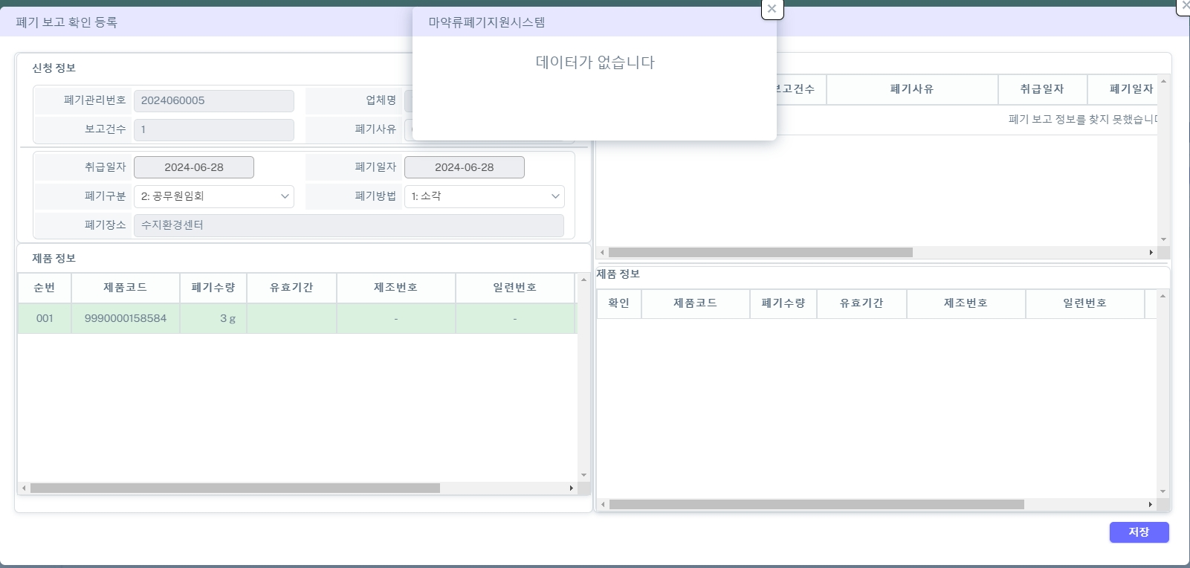
3. 폐기보고 > 폐기보고확인: NIMS 폐기보고 확인 등록 팝업 3/4
목록에서 선택한 데이터의 보건소코드, 업체코드, 취급일자를 조건으로 NIMS 의 폐기 보고 데이터조회시 데이터가 없는 경우
1) 업체에서 NIMS에 데이터를 입력하기 전
2) 시스템의 신청서접수 및 결과처리 데이터와
업체의 NIMS 입력 데이터가 다른 경우

Slide 21
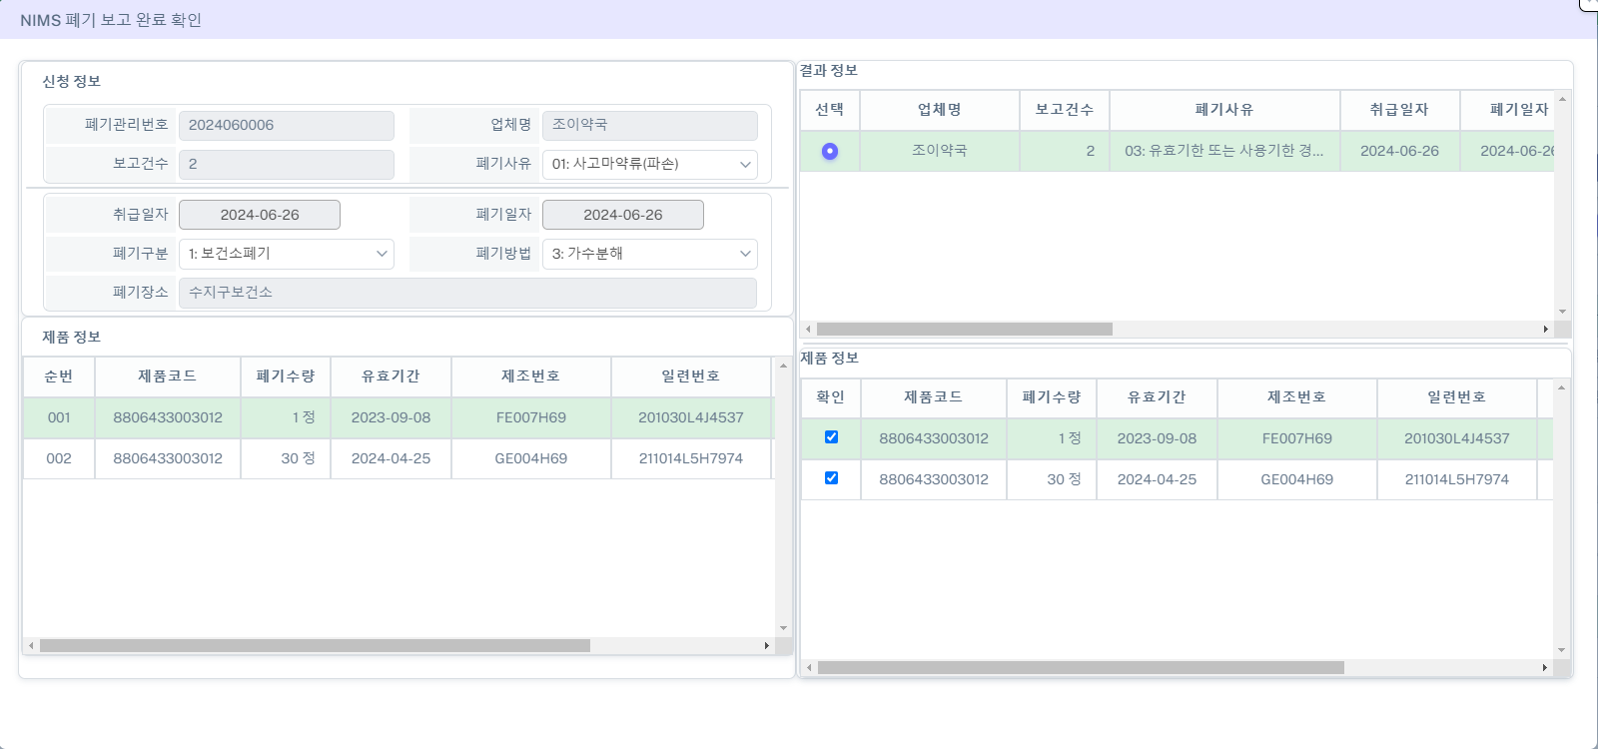
3. 폐기보고 > 폐기보고확인: NIMS 폐기보고 완료 확인 팝업 4/4
목록의 NIMS보고ID 더블클릭 : NIMS 보고 완료 확인 팝업
- NIMS 폐기 보고 확인 완료된 데이터 대상
-> 폐기보고 완료 처리
-> 처리상태 : 보고완료

Slide 22
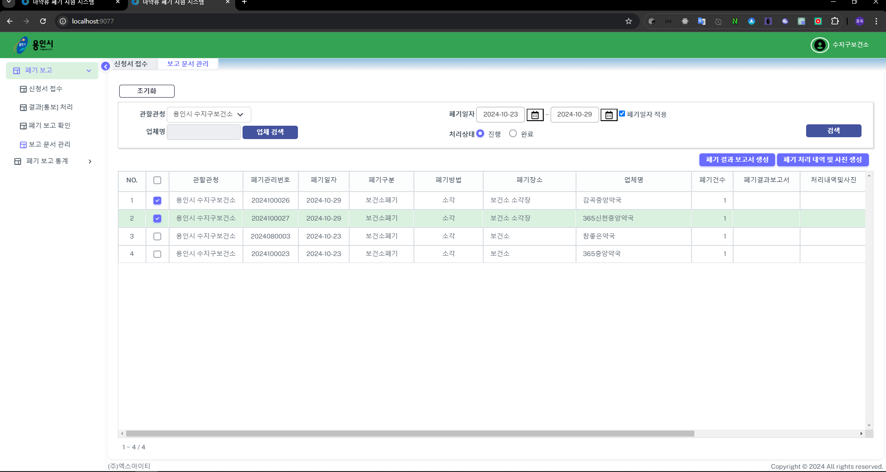
4. 폐기보고 > 보고문서관리: 목록 1/2
처리상태
진행 : 처리상태가 결과[통보]처리, 폐기보고확인 인 상태
완료 : 보고완료 인 상태
폐기결과보고서 생성 : 선택한 목록의 폐기결과보고서 생성
폐기처리내역및사진생성: 폐기처리내역및사진 문서 생성
* 폐기일자, 폐기구분, 폐기방법, 폐기장소 가 동일한 폐기관리를
함께 선택할 것
-> 폐기 결과는 하나만 입력하므로, 폐기결과가 등록되지 않은
데이터만 선택시, 폐기결과(폐기진행사진) 데이터가 만들어
지지 않는다

Slide 23
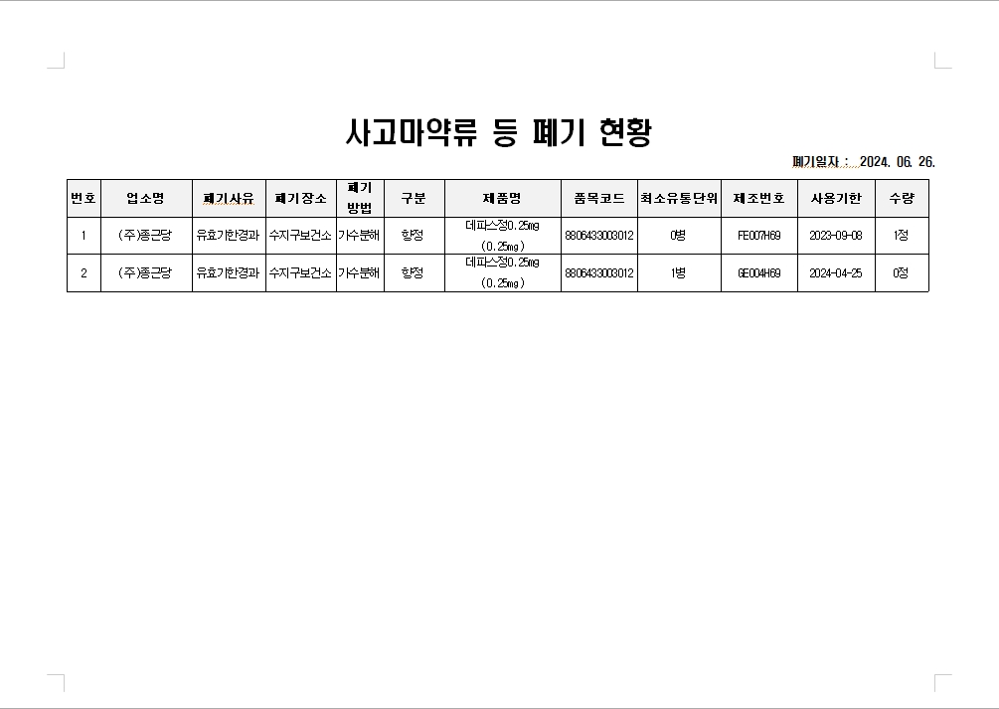
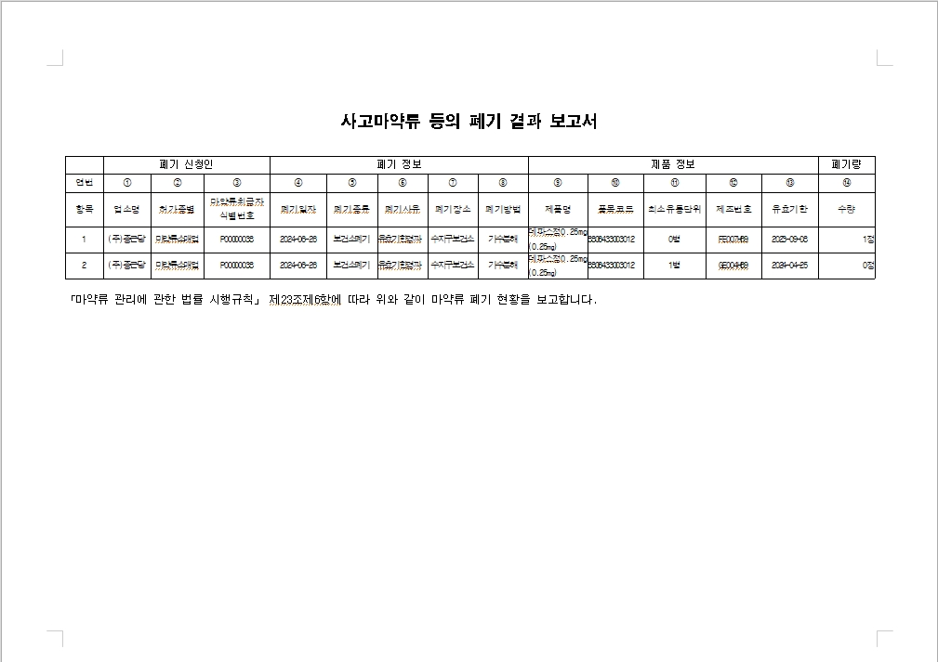
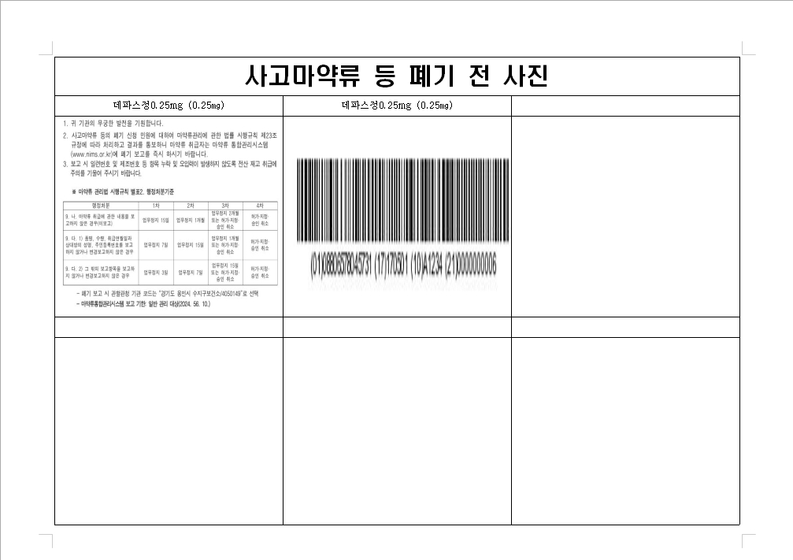
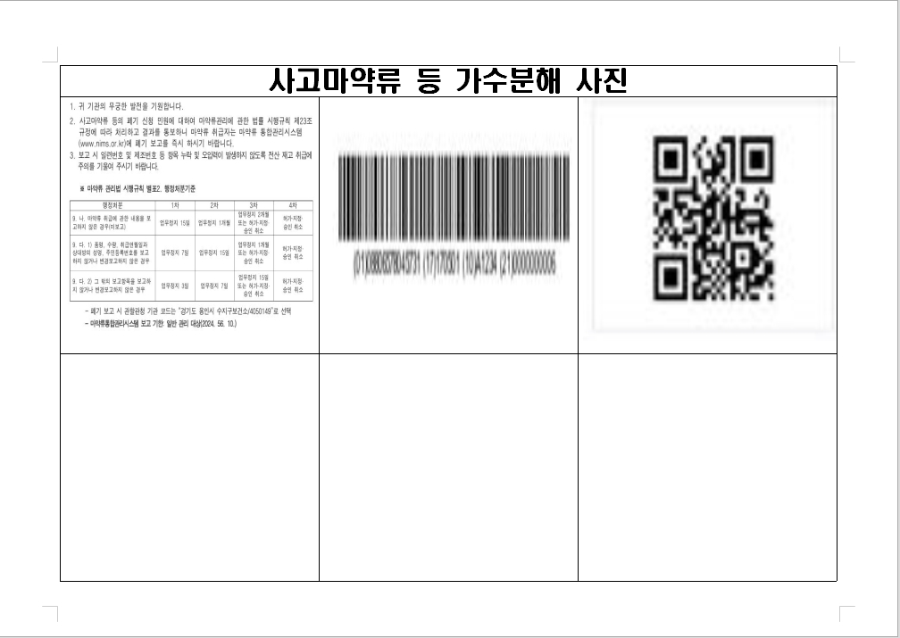
4. 폐기보고 > 보고문서관리: 목록 2/2
폐기처리내역및사진
폐기결과보고서

Slide 24
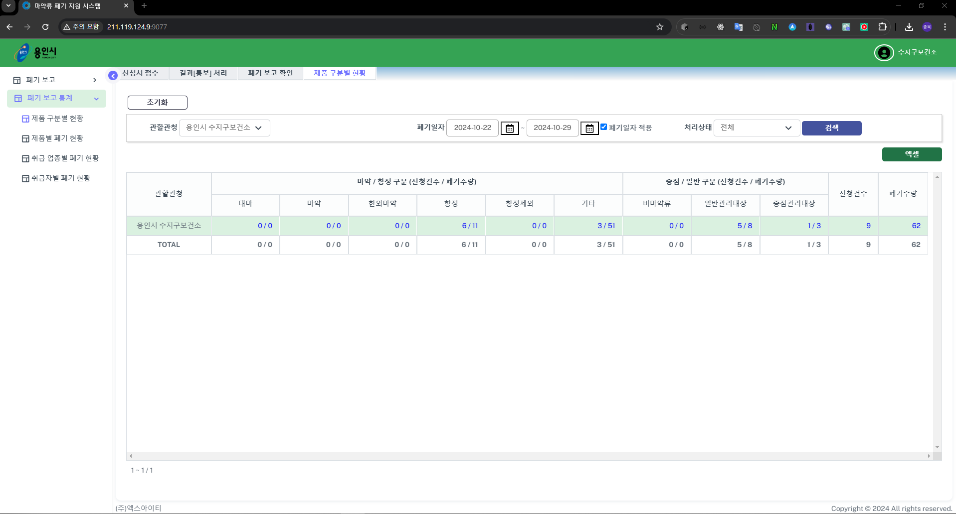
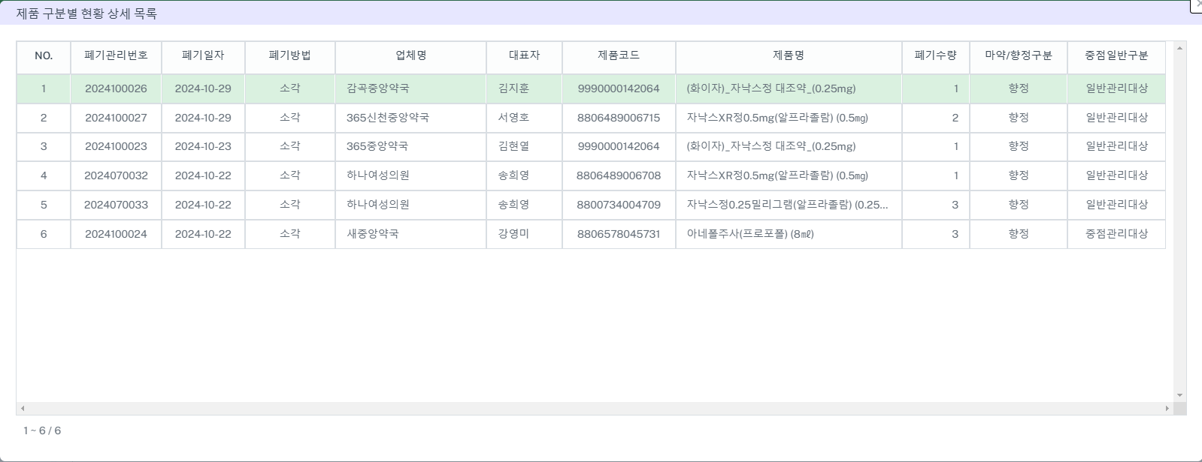
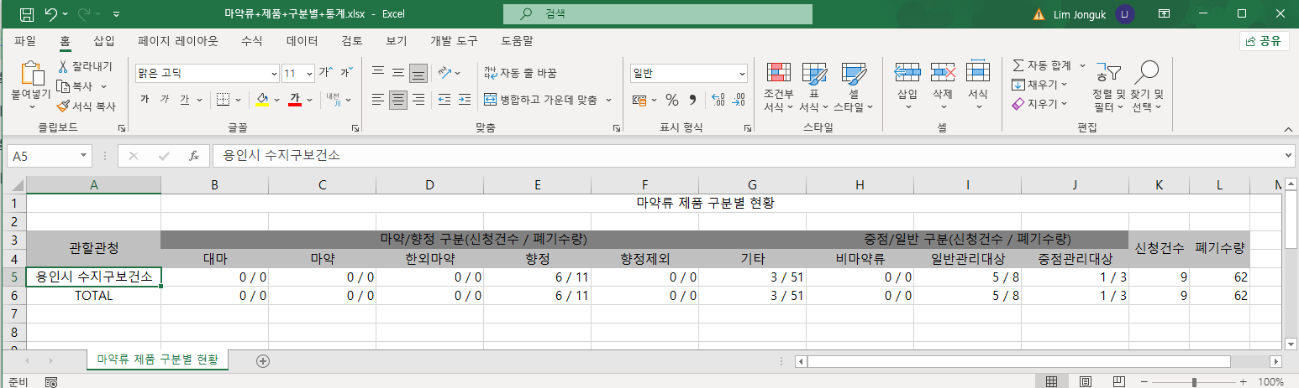
5. 폐기보고통계 > 제품구분별현황

Slide 25
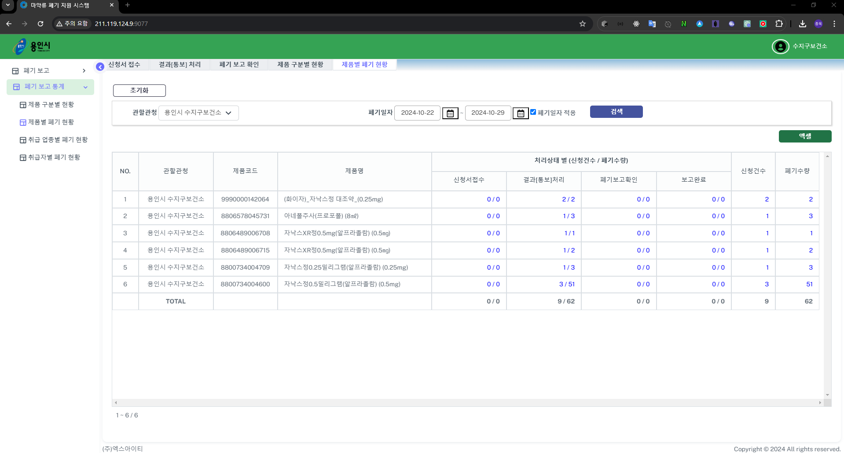
5. 폐기보고통계 > 제품별폐기현황

Slide 26
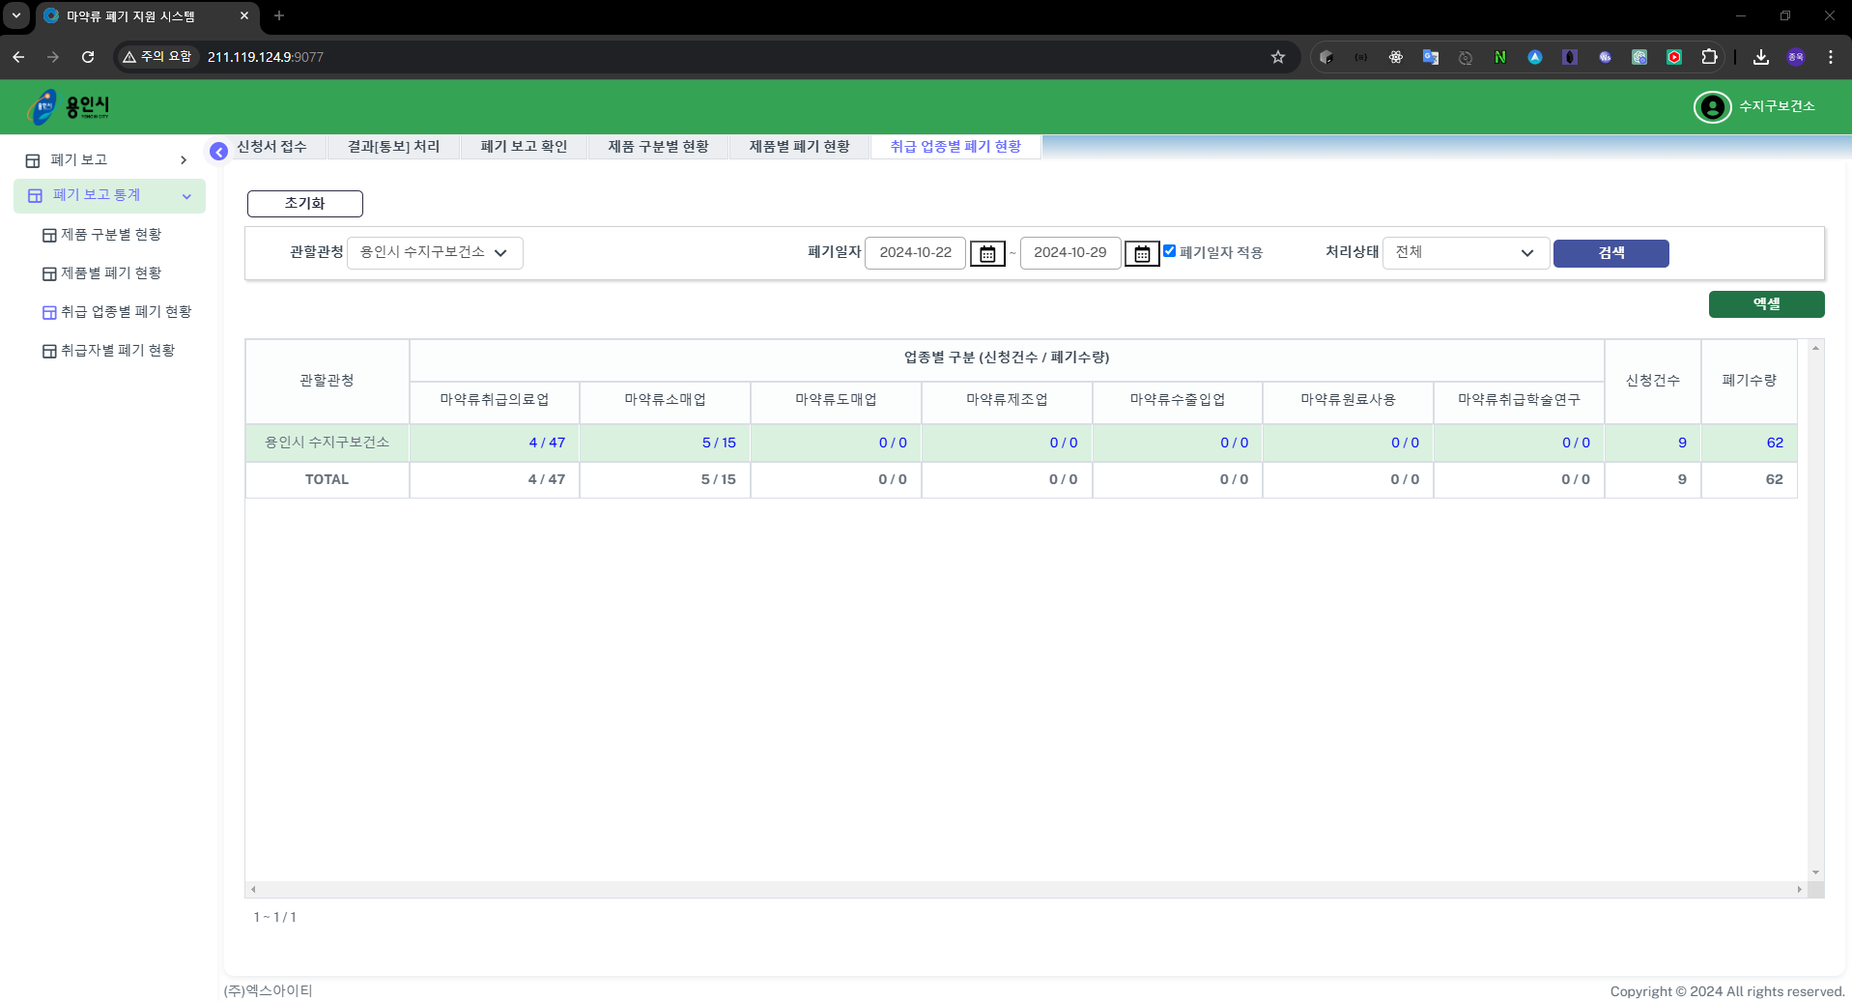
5. 폐기보고통계 > 취급업종별 폐기 현황

Slide 27
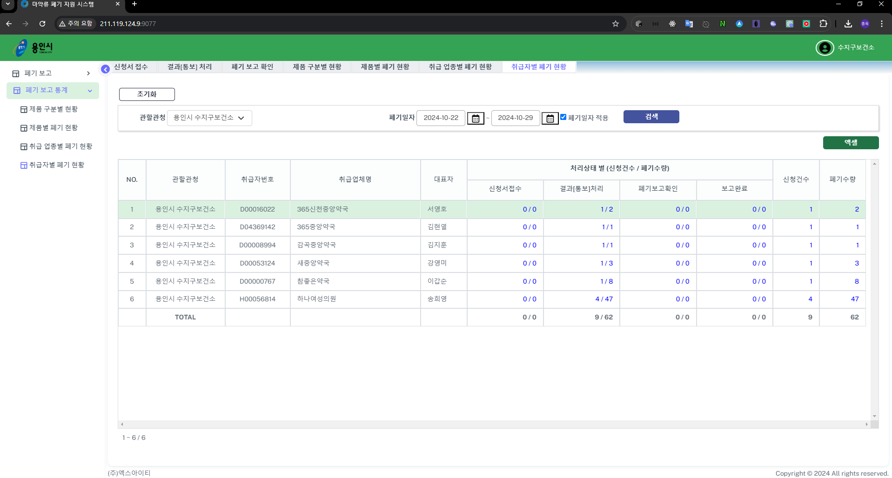
5. 폐기보고통계 > 취급자별 폐기 현황

